Slide 1
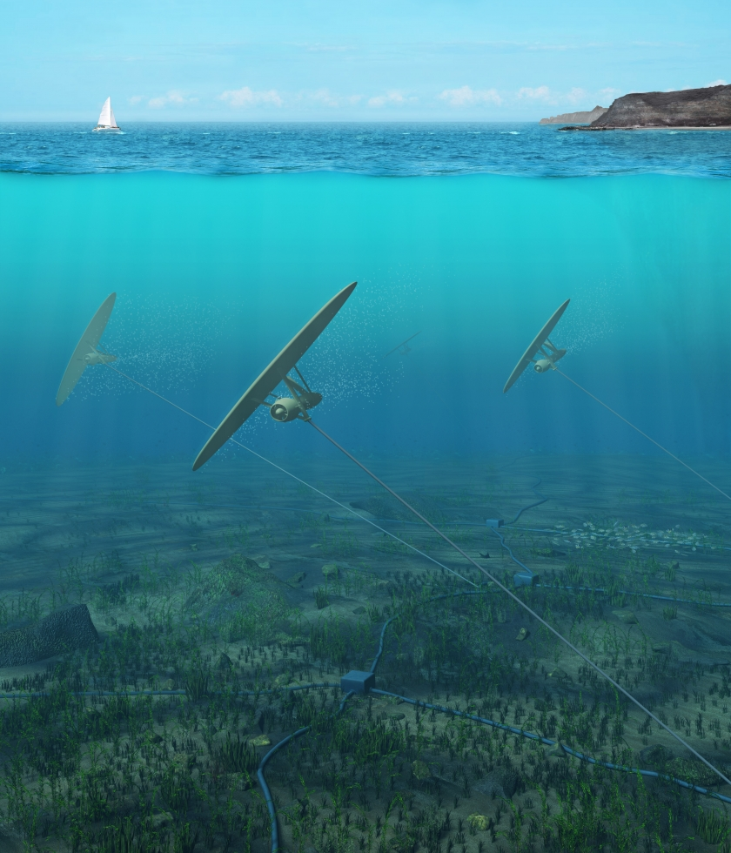
Energia Mareomotrice

Slide 2


Energia mareomotrice
Il ritmico innalzamento e abbassamento del livello del mare è provocato dall'azione gravitazionale della luna e del sole, che di solito ha un'ampiezza di dislivello tra l’alta e bassa marea inferiore al metro.
Solitamente la potenza dissipata dalle maree è dell'ordine di 10^12W, mentre in Francia la centrale La Rance produce 240 MW da circa 35 anni.
Le turbine per lo sfruttamento delle correnti marine possono essere ad asse orizzontale o ad asse verticale. Quelle ad asse orizzontale sono più adatte alle correnti marine costanti, come quelle presenti nel Mediterraneo; invece le turbine ad asse verticale sono più adatte alle correnti di marea per il fatto che queste cambiano direzione di circa 180° più volte nell'arco della giornata.

Slide 3
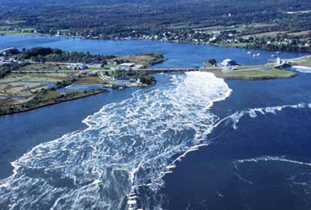
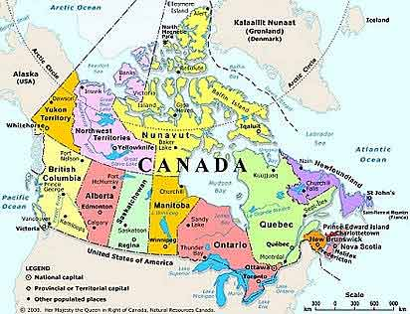


Annapolis in Canada
20 MW

Slide 4
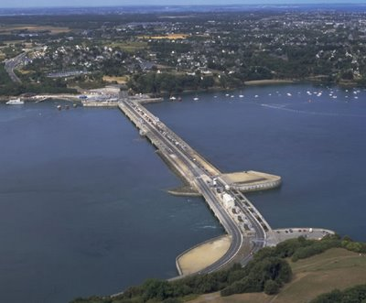
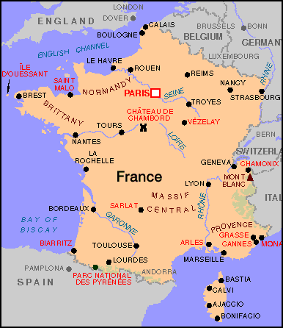
Rance in Francia
240 MW

Slide 5
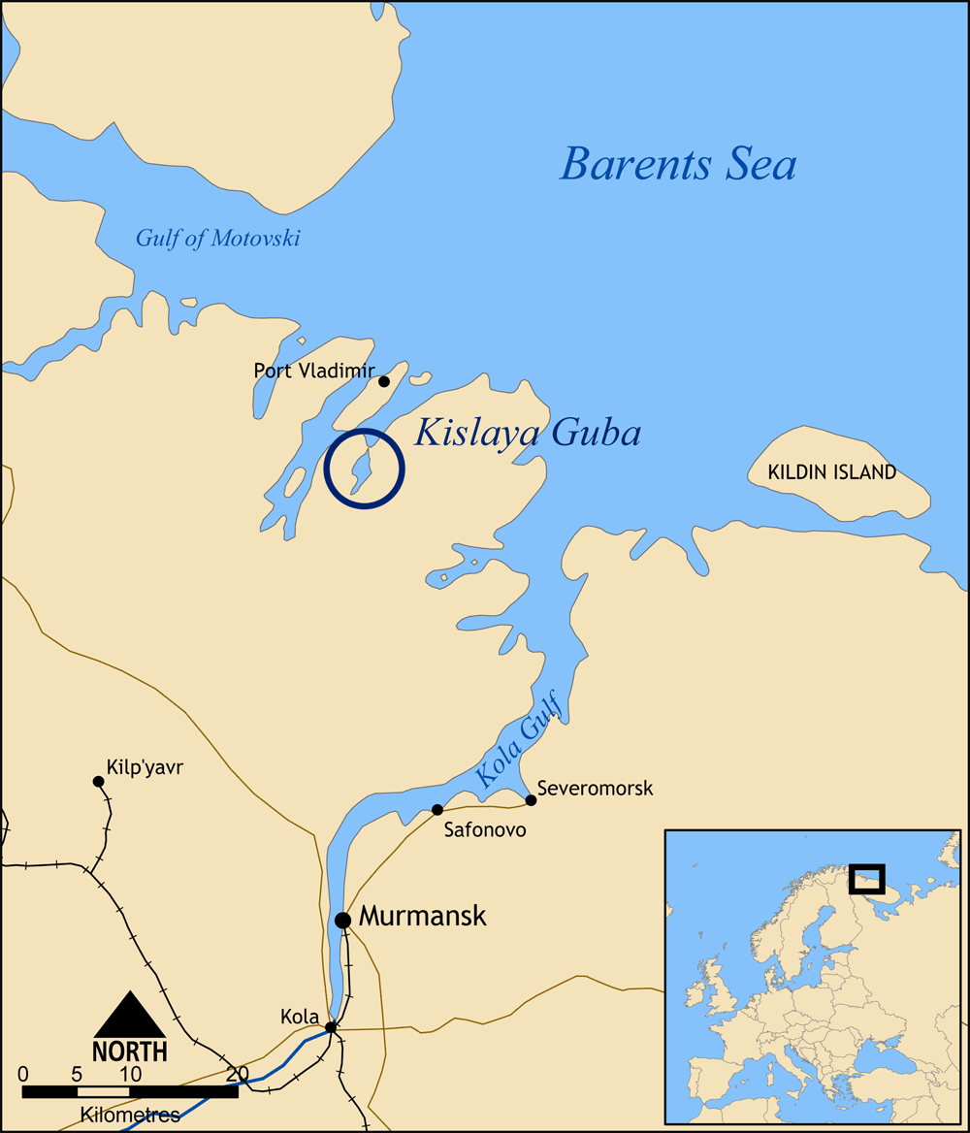
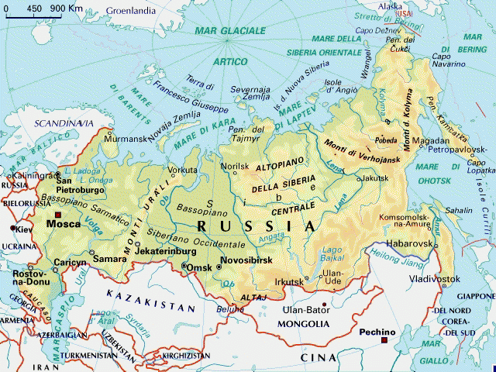
Kislaya Guba in Russia
1,7 MW

